Slide 1
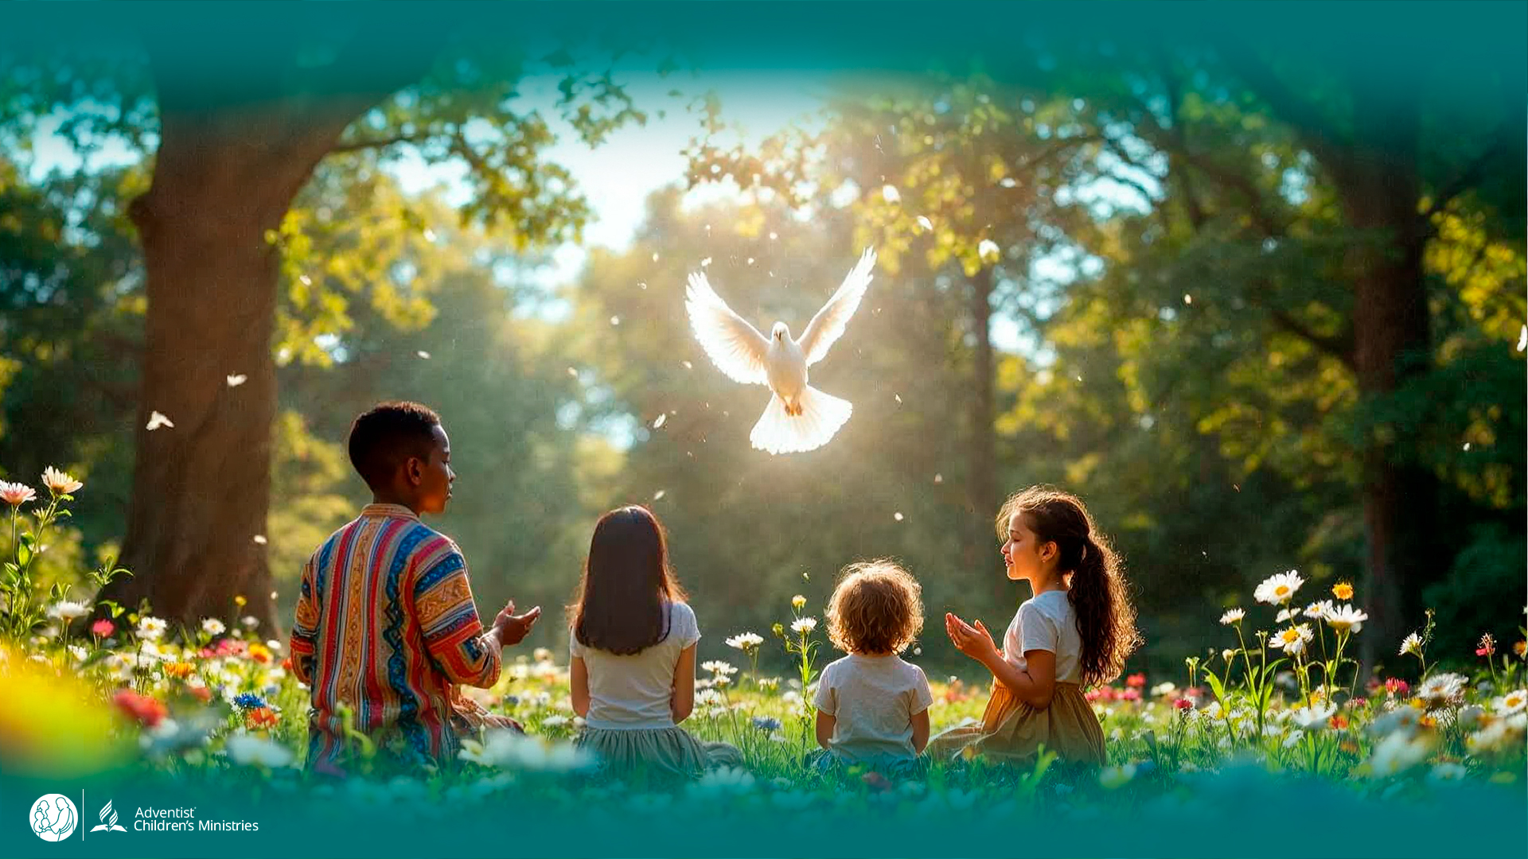
Dia 5
O
ESPÍRITO DERRAMADO
Restaura-nos Apesar dos Nossos Erros
DIAS DE
ORAÇÃO
Janeiro 7-17, 2026
Notes:
Bem-vindo ao Dia 5!
Hoje veremos como o Espírito de Deus nos restaura, mesmo quando cometemos erros.
O Luca e o Orel regressam a um lugar muito especial no Céu.

Slide 2
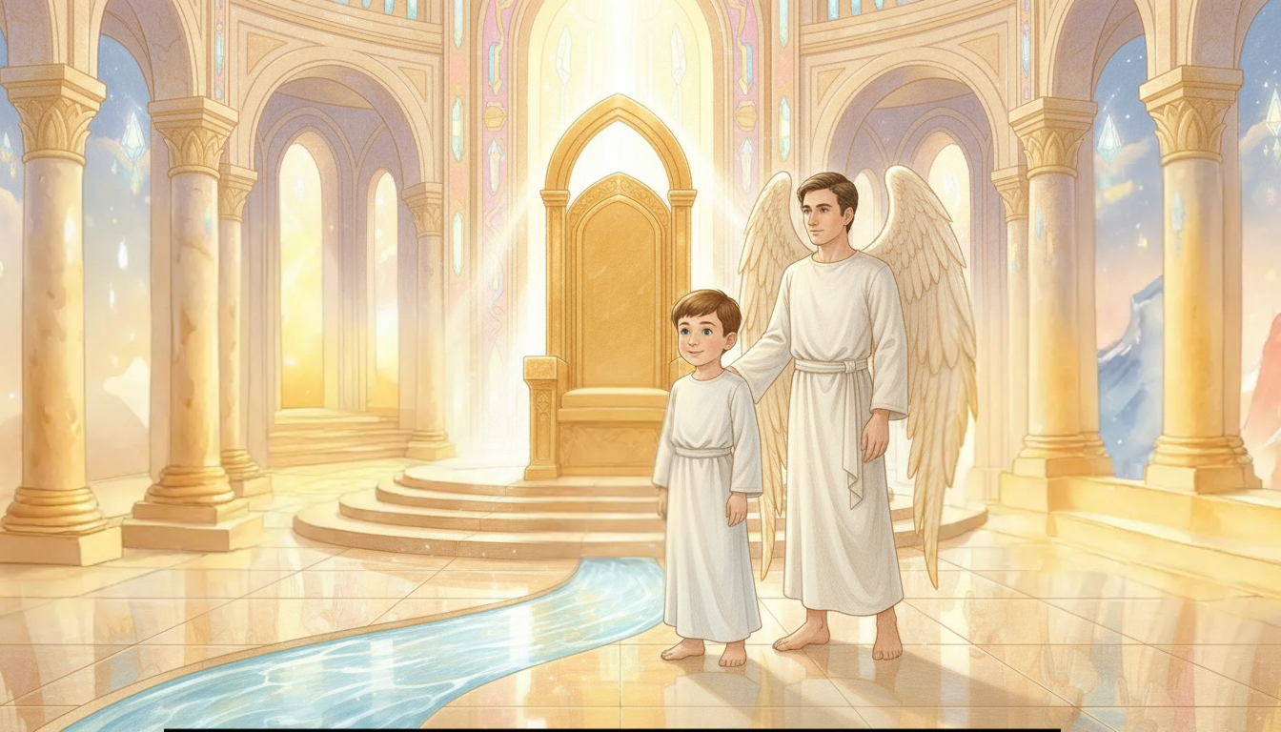
Notes:
«Uau!», diz o Luca. «Este lugar é incrível!»
O Orel sorri. «Estamos na sala do trono de Deus, o coração da Nova Jerusalém.»
«Olha, Luca, o Rio da Vida começa aqui mesmo, a fluir do Seu trono.»
A luz cintila como água cristalina, e enche tudo de paz.

Slide 3
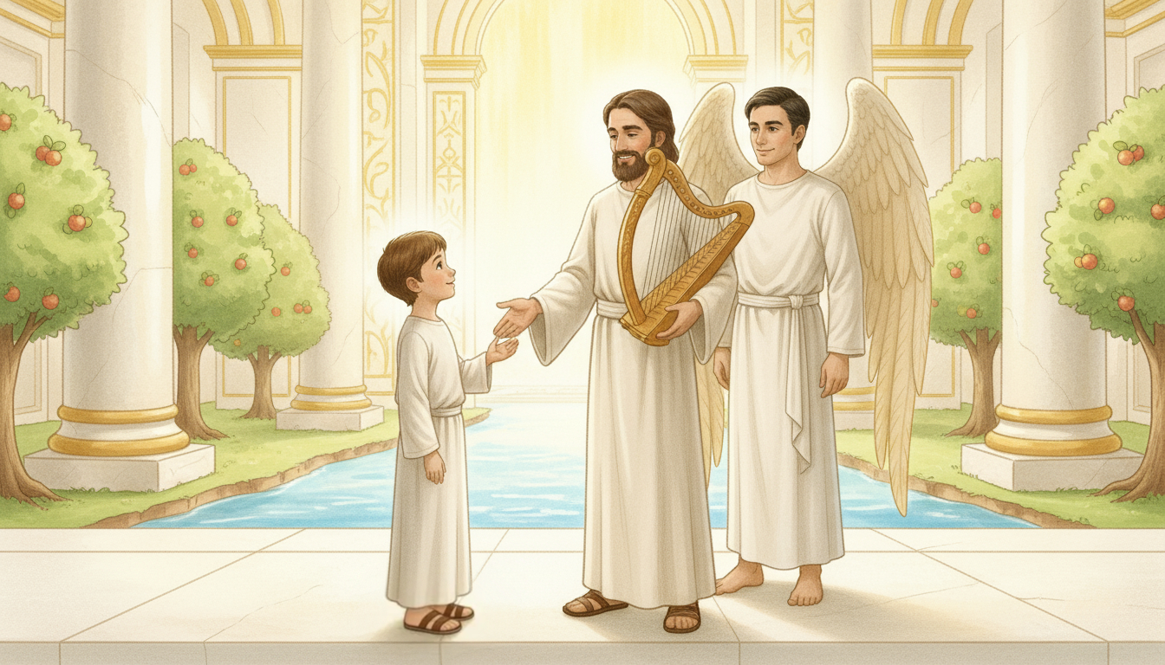
Notes:
Um homem vestido com uma bela túnica caminha em direção a eles.
«Aí estás tu, meu amigo!», diz o Orel, alegremente.
«Luca, apresento-te o rei David - o pastor, músico e servo de Deus.»
«Uau!», exclama o Luca. «O rei David! Que privilégio!»
David sorri amavelmente. «Aqui, eu não sou rei, Jesus é o nosso único Rei.»

Slide 4
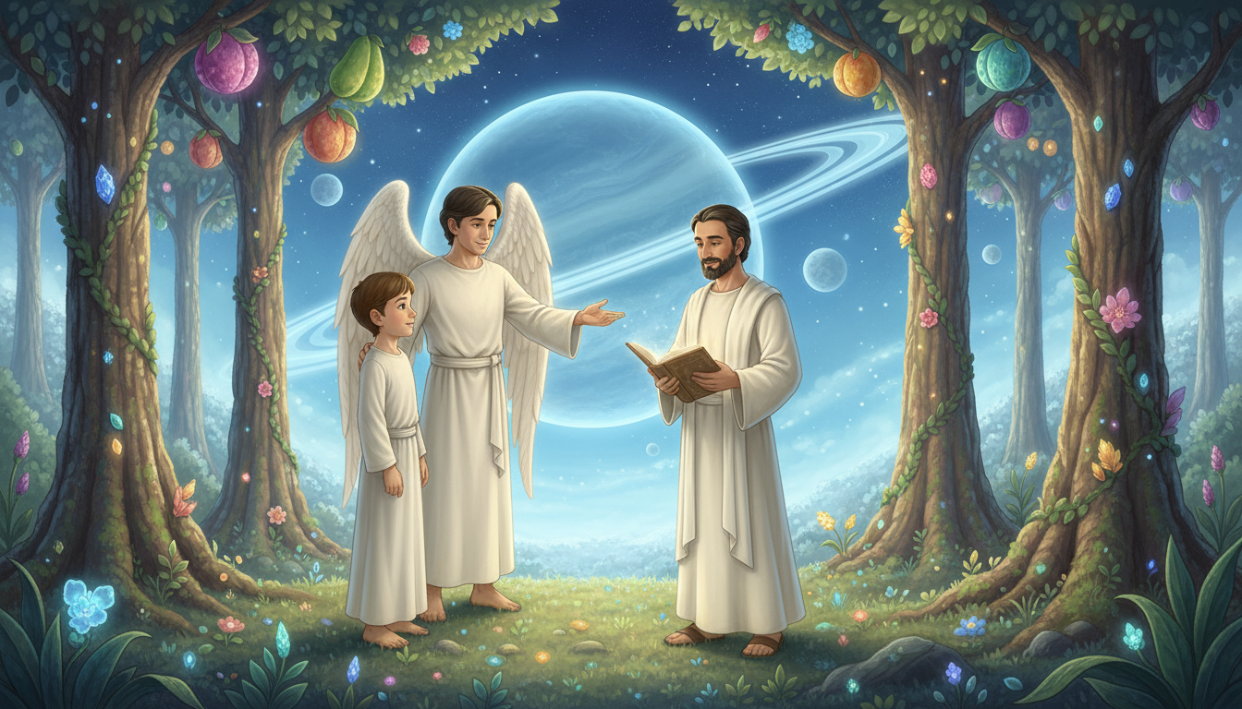
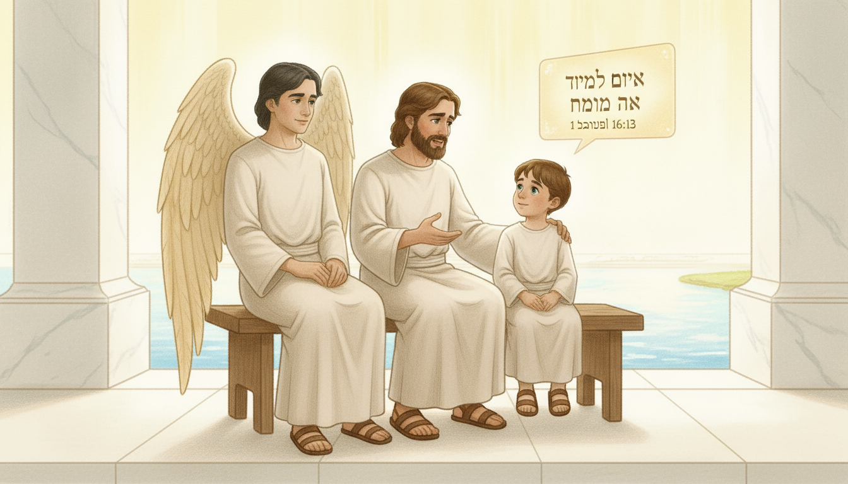
Notes:
O Orel abre o seu vidro flutuante. «David, podes ler este versículo?»
David lê I Samuel 16:13 (NVI):
«Samuel apanhou o jarro com óleo e o ungiu... a partir daquele dia, o Espírito do Senhor veio poderosamente sobre David.»
David acena com a cabeça. «Esse foi o dia em que Deus me escolheu.»
«O Espírito deu-me sabedoria, coragem e canções para O louvar.»

Slide 5
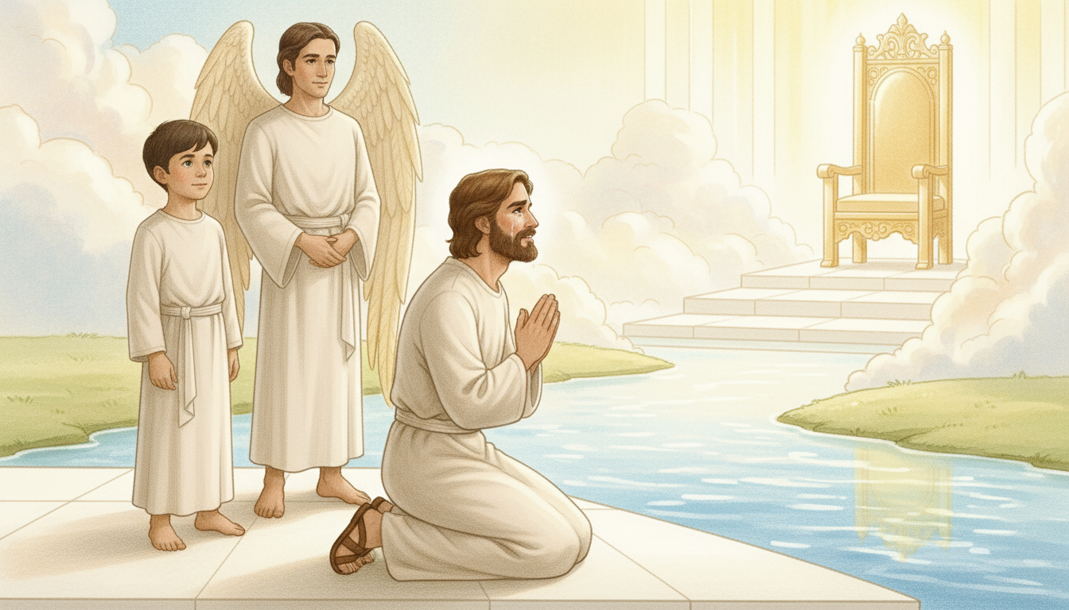
Notes:
Os olhos de David suavizam-se. «Mas cometi erros terríveis.»
«Pequei. Magoei pessoas. Afastei-me de Deus.»
Lágrimas escorrem pelo seu rosto. «No entanto, o Senhor perdoou-me.»
«O Espírito voltou e restaurou o meu coração.»
O Luca sussurra: «A misericórdia de Deus é tão extraordinária.»

Slide 6
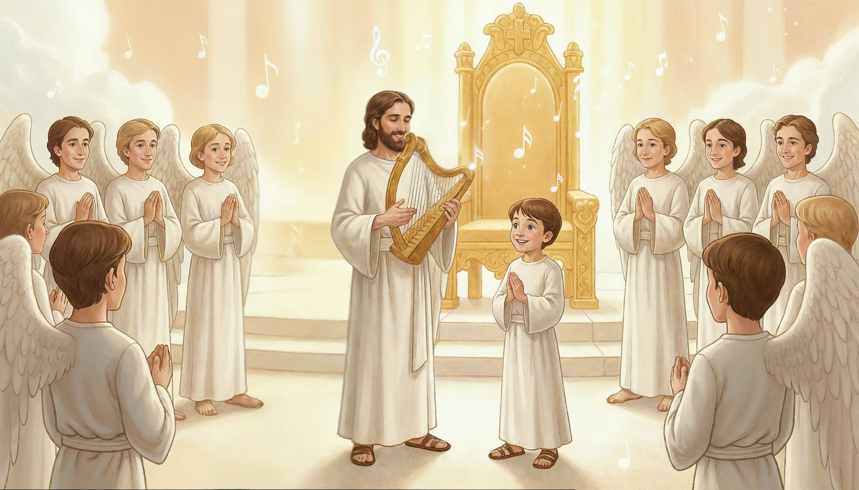
Notes:
David olha para o trono com um sorriso meigo.
«Estou a escrever canções para o coro de Deus», diz ele.
«Talvez um dia os anjos as cantem!»
«Claro que cantaremos!», responde Orel com um sorriso.
O Luca ri-se. «Nunca fui bom em música ou a cantar...»
O David responde bondosamente: «Nunca é tarde para aprender, temos toda a eternidade pela frente!»
A sala do trono enche-se de luz e alegria.

Slide 7
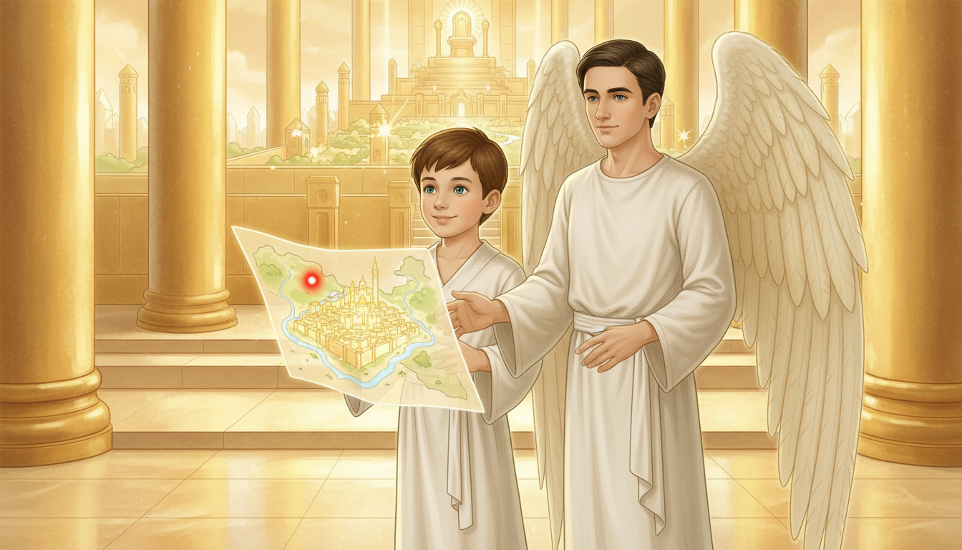
Notes:
O mapa flutuante aparece com o seu ponto vermelho a piscar intensamente.
«Temos de ir», diz Orel. «Um novo lugar espera-nos.»
«Adeus, meus amigos», diz David amavelmente. «Nunca se esqueçam que Deus restaura!»
«Obrigado, David!», diz o Luca. «Vou lembrar-me da sua história.»
A luz enche a sala do trono à medida que eles se elevam para a sua próxima viagem.

Slide 8
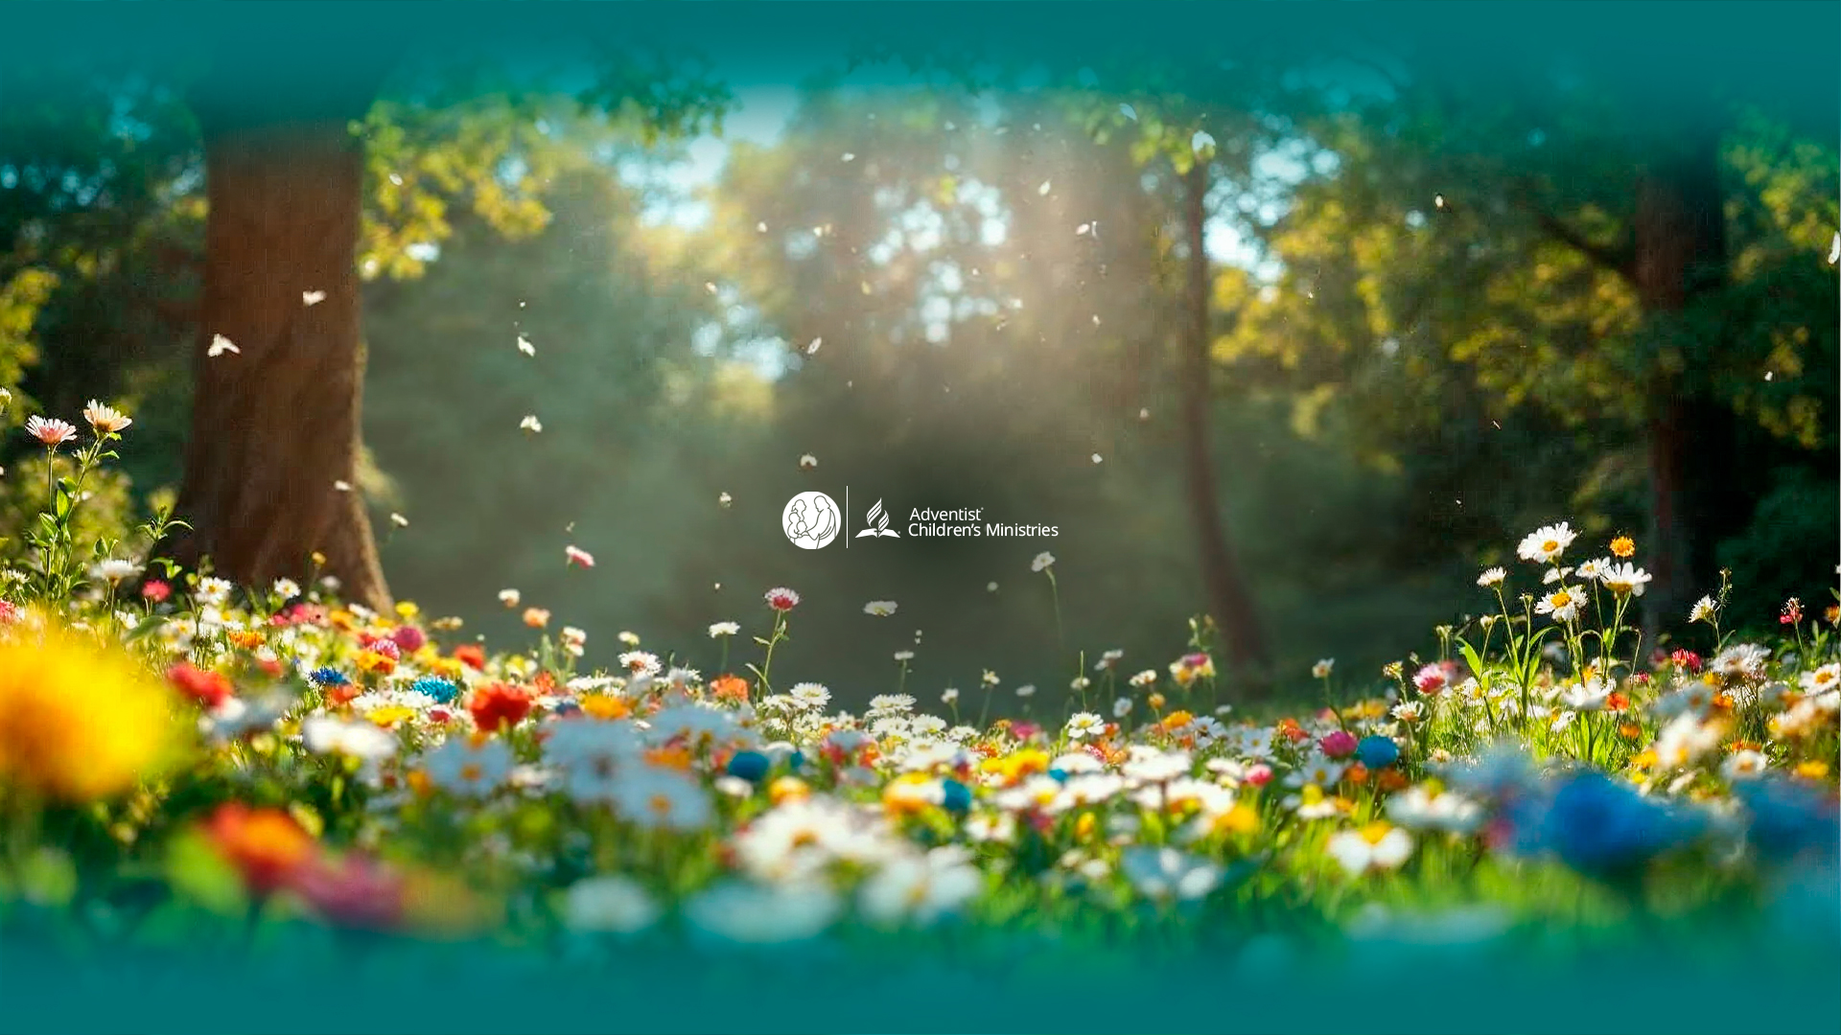
Notes:
O Espírito restaura e oferece novos começos.
Mãos à obra!
Se és batizado/a, participa na próxima Santa Ceia.
Se ainda não és batizado/a, conversa com o teu pastor ou monitor sobre Jesus.
Vamos orar!
Pede ao Espírito Santo para purificar o teu coração e conservar-te fiel.
Agradece a Deus pelo Seu perdão e amor.

